Slide 1
HTML 소개 및 기본 구문

Slide 2
웹, HTML 이해하기
왜 HTML과 CSS를 배워야 할까
웹 표준은 무엇일까?
처음 만드는 HTML 문서
HTML 문서의 구조
자주 쓰는 기본 태그 익히기
개발자 도구

Slide 3
웹, HTML 이해하기
01-1
World Wide Web(WWW, W3)
인터넷 상에서 TCP/IP 기반 HTTP 응용 프로토콜을 준수하는 웹 클라이언트와 웹 서버간의 다양한 데이터 통신(서비스)
Web의 기본 구성 요소
Web Client(Browser)와 Web Server
Hyper Text
HTML(Hyper Text Markup Language)
HTTP(Hyper Text Transfer Protocol)
URL(Uniform Resource Locator)
HTTP(Hyper Text Transfer Protocol)
TCP/IP 기반 응용 프로토콜의 하나로 웹 클라이언트의 요청(Request)과 웹 서버의 응답(Response) 데이터를 전송하기 위한 통신 규약이다.
서버와 클라이언트간에 연결상태를 유지하지 않는 특징을 가진다.

Slide 4
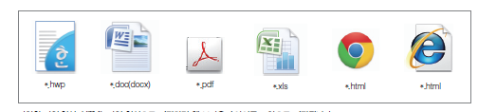
웹, HTML 이해하기
01-1
HTML이란 무엇일까요?
컴퓨터에서 사용하는 모든 파일에는 각각 고유의 파일 포맷이 있듯이
웹(브라우저에서 사용하는) 에서는 사용하는 파일은 *.html(또는 *.htm) 웹 문서로 저장해야 한다. (유닉스에서 확장자를 3자리까지 밖에 못했었기 때문에)
HTML(Hyper Text Markup Language)
인터넷 서비스의 하나인 웹(World Wide Web, WWW, W3)을 통해 전세계에 공유(서비스)하고자 하는 웹 문서(Web Page) 작성을 위한 마크업 언어이다.
공유를 위해 Web Server의 [웹 디렉터리]에 저장되며, 웹 클라이언트(브라우저)에 다운로드 되어 파싱되고, 렌더링되는 텍스트 언어이다.
HTML 규격은 W3C에서 관리한다.
HTML은 문서 내용, 구조, 표현, 하이퍼링크들을 위한 다양한 태그 명령어들로 구성된다.

Slide 5

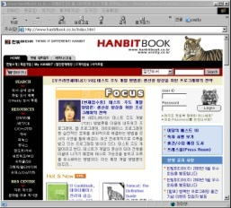
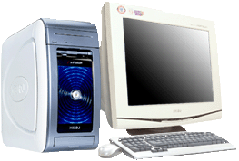
웹, HTML 이해하기
01-1
HTML이란 무엇일까요?
HTML 문서는 텍스트뿐만 아니라 이미지, 링크 등 여러 요소들을 다루고 표시할 수 있다.
웹 브라우저는 HTML로 작성된 웹 문서를 웹 서버로부터 다운로드 받아 파싱하고, 렌더링하여 사용자에게 보여주는 User-agent이다(예: 크롬, 파이어폭스, 사파리, 오페라, 익스플로러 등)
① URL 입력
www.xxx.com
DNS 서버
② IP 주소로 변환
211.xxx.xxx.com
③ HTML 페이지 요청
http://www.xxx.com/index.html
④ 요청 분석
HTML 파일 읽기
80
포트
⑤ HTML 파일(텍스트) 응답
<HTML>
<BODY>
…
index.html
[웹 브라우저]
[웹 서버]
⑥ HTML 해석 및 화면 구성

Slide 6

웹, HTML 이해하기
01-1
HTML이란 무엇일까요?
<img> : 이미지를 연결하는 태그(명령어) /이미지 “객체”로 본다/
<p> : 텍스트를 연결하는 태그
태그를 사용해서 웹 문서를 만들면 웹 브라우저가 태그를 해석하고, 렌더링하여 위와 같은 화면을 사용자에게 보여줍니다

Slide 7
웹, HTML 이해하기
01-1
HTML5가 나오기까지
텍스트로만 이용하던 인터넷 서비스
웹 브라우저가 등장하면서 인터넷은 웹 서비스 중심으로 변화
브라우저 업체들간의 경쟁. W3C 설립하고 HTML 4.01까지 발표.
W3C에서 새로운 표준으로 XHTML 1.0 발표하지만 실패
브라우저 업체들 중심으로 WHAT WG 결성하고 새로운 표준 개발
W3C에서 WHAT WG 받아들이고 HTML5 공동 개발. XHTML 포기

Slide 8
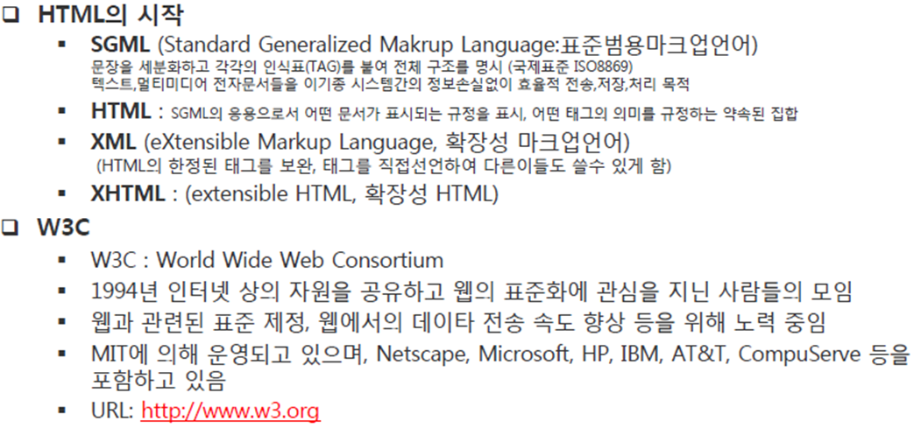
HTML 역사 및 관련 기관
01-1
Notes:
GML : 최초의 마크업언어
Sgml : 주로 인쇄 출판 업체에서 사용하는 명령어 집합
HTML : 팀 버너스리가 만든 것

Slide 9
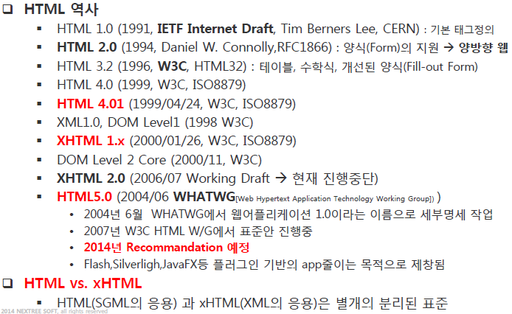
HTML 역사 및 관련 기관
01-1

Slide 10
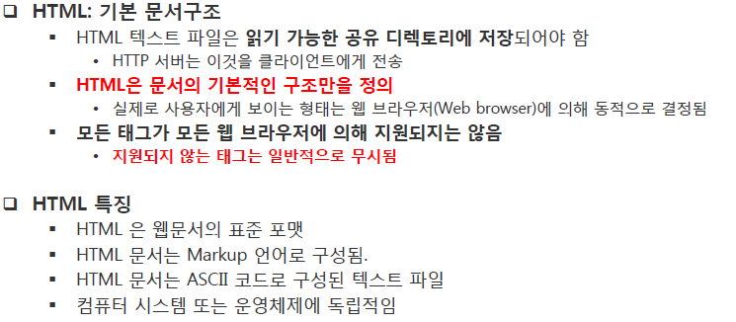
HTML의 문서 구조
01-1

Slide 11
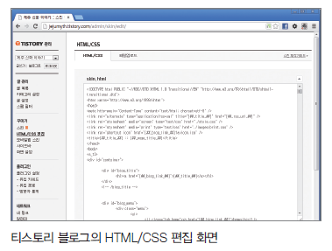
왜 HTML과 CSS를 배워야 할까?
01-2
게시판이나 블로그를 좀더 자유롭게 꾸밀 수 있다
HTML을 익히면 게시판에 글자나 이미지 등을 자유롭게 올릴 수 있다.
블로그에서 HTML과 CSS를 사용해서 원하는 형태의 레이아웃과 스킨을 만들 수 있다.
웹사이트 제작을 위해서는 HTML과 CSS가 필수
워드프레스나 드림위버를 사용하면 HTML이나 CSS소스를 자동으로 만들어 주지만 어떤 소스를 건드려야 내가 원하는 부분이 바뀌는지 제대로 알고 있어야 한다.

Slide 12
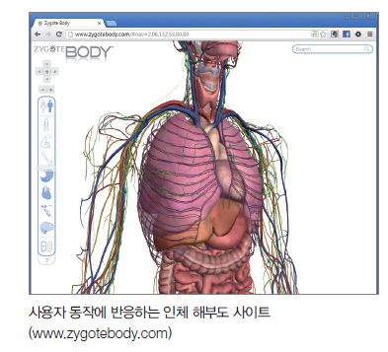
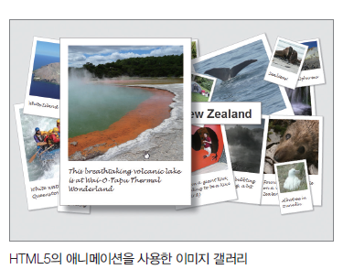
왜 HTML과 CSS를 배워야 할까?
01-2
인터랙티브한 웹사이트를 만들 수 있다
플래시나 ActiveX 같은 플러그인 없이도 HTML5만 이용해도 다양하게 반응하는 사이트나 게임 등을 제작할 수 있다
플러그인 없이도 멀티미디어 콘텐츠를 구현할 수 있다
HTML5를 이용하면 플래시 플레이어나 윈도우 미디어 플레이어 같은 플러그인 프로그램 없이 웹 브라우저에서 기본으로 멀티미디어 콘텐츠를 재생할 수 있다.
또한 CSS3의 트랜지션이나 애니메이션 기능을 사용하면 손쉽게 애니메이션 효과를 만들 수 있다.

Slide 13
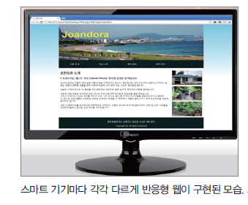
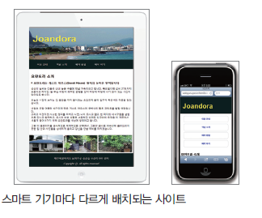
왜 HTML과 CSS를 배워야 할까?
01-2
반응형 웹 디자인을 구현할 수 있다
끝없이 늘어나는 스마트 기기에 맞춰 상황에 따라 최적화로 설계된 화면이 자동으로 바뀌는 반응형 웹 디자인을 구현할 수 있다.
모바일 웹과 웹 앱을 만들 수 -있다
HTML5과 CSS3를 알고 있다면 어떤 모바일 기기에서도 실행할 수 있는 애플리케이션, 즉 모바일 웹앱을 만들 수 있다

Slide 14
웹 표준은 무엇인가?
01-3
왜 웹 표준이 필요할까요?
PC 뿐 아니라 스마트폰, 태블릿, TV까지도 인터넷에 연결되는 세상
홈페이지를 만들 때 PC용, 아이폰용, 안드로이드용, TV용 따로 만들어야 하나?
웹 표준을 지켜 사이트를 제작하면
- 사용자는 장소와 기기에 상관없이 쉽게 볼 수 있다.
- 웹 개발자와 디자이너는 시간을 절약할 수 있다

Slide 15
웹 표준은 무엇인가?
01-3
웹 표준의 기본은 내용과 디자인을 분리하는 것부터
HTML4에서는 표를 여러 번 중첩해서 만들었기 때문에
내용의 위치를 옮기거나 내용을 수정하려면 표를 처음부터 다시 만들어야 한다
내용과 디자인을 분리하자!
콘텐츠는 HTML이 담당하고 디자인은 CSS가 담당하자
사용자와의 상호 작용이나 데이터 처리는 JavaScript가 맡는다

Slide 16
웹 표준은 무엇인가?
01-3
왜 웹 표준을 지켜야 할까요?
유지 보수가 쉽다
내용과 디자인, 동작을 분리하기 때문에 전체적인 용량이 줄어든다.
특히 CSS를 따로 저장한 뒤 수정할 수 있어서 편리하다
웹 접근성을 확보할 수 있다
웹 표준에 맞게 작성한 문서는 키보드만으로 웹 문서를 이동할 수 있다. (국내에서는 웹 접근성을 지키도록 법적으로 강제하고 있다)
검색 엔진에서 검색이 유리하다

Slide 17
웹 표준은 무엇인가?
01-3
웹 표준, ‘어떻게 보이는가＇가 아닌 ‘무엇을 보여주는가＇
웹 표준 이전의 웹 문서에서는 화면에 보이는 모습들을 바꾸기 위해 HTML 태그 속성들을 이용해야 했기 때문에 소스를 많이 수정해야 했고 그만큼 복잡했다.
하지만 웹 표준을 사용한 후에는 CSS 스타일을 만들어 놓고 내용과 디자인을 구분하기 때문에, 디자인을 바꾸려면 스타일만 수정하고 내용을 바꾸려면 태그만 수정하면 된다.
웹 표준에서는 어떻게 보일지가 중요한 것이 아니라 실제 화면에 보이려고 하는 정보(콘텐츠)에 중점을 두는 것이다.

Slide 18
실습 준비하기
01-4
웹 브라우저 설치하기
이 책에서는 크롬 브라우저를 기본으로 사용한다.
HTML 편집기 준비하기
텍스트 편집기 : 태그와 모든 내용을 직접 입력한다. 태그를 완전히 알아야 사용할 수 있다. 오류 발생 쉬움. 예) 메모장 등
HTML 전용 편집기 : 태그 등을 자동완성 시켜줌. 이 책에서는 노트패드++ 사용
위지위그 편집기 : 태그와 소스를 자동 완성 시켜줌. 태그를 몰라도 사용할 수 있다. 예) 드림위버 등

Slide 19
실습 준비하기
01-4
호스팅 서버 준비하기
HTML로 웹사이트를 다른 사람들이 볼 수 있도록 웹 문서를 서버 컴퓨터로 옮겨야 한다.
개인은 웹 서버를 마련하기 어렵기 때문에 서버의 일부 공간을 매달 혹은 몇 년마다 일정 금액을 내고 사용하는 서비스를 이용한다.
FTP 프로그램 설치하기
사용자 컴퓨터에서 작성한 웹 문서와 각종 파일을 서버로 업로드(upload)하거나 서버에서 다운로드(download)할 수 있도록 FTP 프로그램을 준비한다.

Slide 20
처음 만드는 HTML 문서
01-5
기본 태그, 이건 꼭 알아두세요!
HTML 태그는 HTML 문서의 구조와 의미를 브라우저에게 전달하는 명령어로 대소문자를 구분하지 않지만 소문자를 권장한다. 예) <p lang=“ko">한글 단락입니다. </p>
시작 태그와 종료 태그를 정확히 입력한다 (<br> 처럼 종료 태그가 없는 태그도 있다)
중첩되지 않게 작성하여야 한다.
태그에 속성이 함께 사용될 수 있다 예) <img src="maltese.jpg" width="150" height="160">
텍스트 인코딩 방식은 일반적으로 utf-8로 한다 예) <meta charset="utf-8">

Slide 21
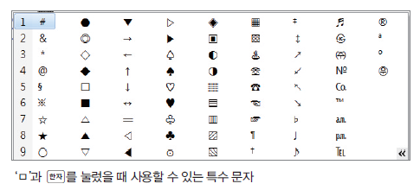
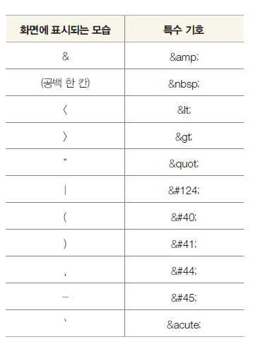
처음 만드는 HTML 문서
01-5
특수 문자 및 이스케이프 문자 처리
특수 문자 입력하기 : 키보드에서 한글 자음을 누른 후 <한자>키를 누르면 특수문자가 표시된다. 한글 각 자음마다 서로 다른 특수 문자가 표시된다.
특수 기호 사용하기 : HTML 문서의 특성상 여러 개의 공백을 나타내거나 따옴표, ‘<’ 같은 꺾쇠 괄호를 화면에 표시할 때에도 특수 기호로 입력한다.

Slide 22
HTML 문서의 기본 구조
01-6
<!doctype html>: 현재 문서가 HTML5 언어로 작성된 웹 문서라는 뜻
<!doctype html>
<html>
<head>
<meta charset="utf-8">
<title>내가 처음 만드는 HTML 문서</title>
</head>
<body>
<img src="ori.png">
<p>오리 날다</p>
</body>
</html>
<html> ~ </html>: 웹 문서의 시작과 끝을 나타낸다
<head> ~ </head>: 웹 문서에서 사용하는 언어나 문서 제목, 키워드, 제작자 등 여러 가지 문서와 관련된 정보 나열
<body> ~ </body>: 웹 브라우저 화면에 표시할 문서의 내용들

Slide 23
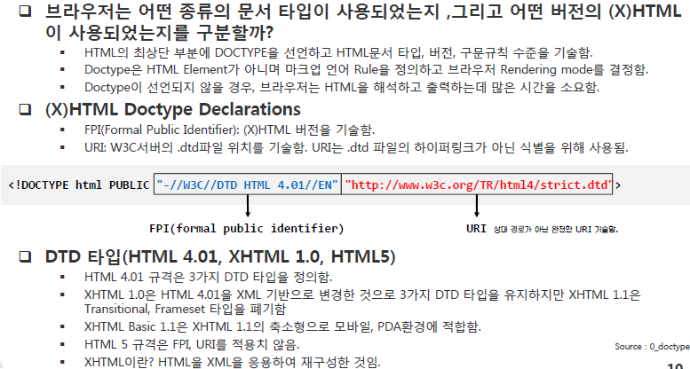
HTML 문서의 기본 구조
01-6
HTML 문서와 DTD(Document Type Definition)
Notes:
HTML 문법은 느슨하다 .html → 기본적으로 문서구문을 지켜주는 것이 좋다

Slide 24
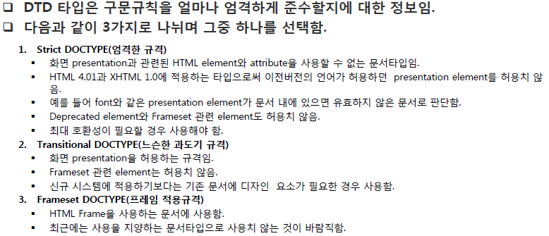
HTML 문서의 기본 구조
01-6
HTML 문서와 DTD(Document Type Definition)

Slide 25
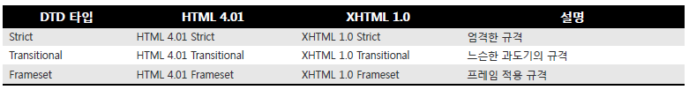
HTML 문서의 기본 구조
01-6
HTML 문서와 DTD(Document Type Definition)

Slide 26
HTML 문서의 기본 구조
01-6
HTML 문서와 DTD(Document Type Definition)
HTML4와 doctype
- 브라우저마다 지원하는 내용이 조금씩 달랐기 때문에 HTML의 문서 유형을 엄격 모드(strict)와 호환 모드(transitional), 프레임세트(frameset) 중에서 선택해서 사용했다.
- 문서 유형을 설정하는 것이 까다로워서 아예 문서 유형을 지정하지 않은 문서도 많았다. → 웹 표준 위배
HTML5와 doctype
<!DOCTYPE html> 또는 <!doctype html>

Slide 27
HTML 문서의 기본 구조
01-6
언제나 시작은 <html> 루트 태그
문서 유형을 선언한 후에 실제 문서 정보와 내용이 시작되고 끝나는 것을 표시하는 태그
<html> 태그에서는 lang이라는 속성을 사용해 문서에서 사용할 언어를 지정할 수 있다
<html> 태그와 </html> 태그 사이에는 문서 정보를 지정하는 <head> 부분과 실제 화면에 보이는 문서 내용을 입력하는 <body> 부분을 만든다.
<!doctype html>
<html lang="ko">
<head>
...
</head>
<body>
...
</body>
</html>

Slide 28
HTML 문서의 기본 구조
01-6
브라우저에게 정보를 주는 <head> 태그
웹 브라우저 화면에는 보이지 않지만, 웹 브라우저가 알아야 할 문서 자체에 대한 정보들을 입력
<style>, <link>, <script>, 등의 문서에서 사용할 외부 파일들을 링크(연결)
<title> 태그 : 브라우저의 제목 표시줄에 표시되는 내용.
<title> 문서 제목 </title>
<meta> 태그 : 문자 인코딩 방법 및 문서의 키워드와 요약 정보를 지정
<meta charset="utf-8">

Slide 29
HTML 문서의 기본 구조
01-6
문서의 몸통 <body> 태그
실제 브라우저에 표시될 내용 입력
이 책에서 설명하는 대부분의 태그가 <body> 태그와 </body> 태그 사이에서 사용하는 태그들

Slide 30
자주 쓰는 기본 태그 익히기
01-7
<hn> 태그
일반 텍스트보다 크기가 크고 진하게 표시된다. <h1>~<h6> 태그까지 사용
형식: <hn> 제목 </hn>
<p> 태그
입력한 내용 앞뒤로 빈 줄이 생기면서 텍스트 단락이 만들어진다.
형식: <p> 제목 </p>
<br> 태그
<br> 태그가 삽입한 위치에서 줄이 바뀐다. 닫는 태그는 없다.

Slide 31
자주 쓰는 기본 태그 익히기
01-7
<b> 태그
<b> 태그로 감싼 텍스트를 진하게 표시한다.
형식 : <b> 텍스트 </b>
<b> 태그, <i> 태그
<i> 태그로 감싼 텍스트를 이탤릭체로 표시한다.
형식 : <i> 텍스트 </i>

Slide 32
자주 쓰는 기본 태그 익히기
01-7
<img> 태그
웹 문서에 이미지를 넣는 태그. <img> 태그 하나당 하나의 이미지. src 속성을 이용해 이미지 파일 경로를 표시해야 한다. 닫는 태그는 없다
형식 : <img src=“이미지 파일 경로">
<a> 태그
다른 문서나 외부 사이트로 연결하는 하이퍼링크 만드는 태그
텍스트나 이미지를 <a> 태그와 </a> 태그로 감싸준다.
형식 : <a href=“링크할 주소＂> 텍스트 또는 이미지 </a>

Slide 33
자주 쓰는 기본 태그 익히기
01-7
주석
나중에 자신이 작성한 HTML 소스를 보거나 다른 사람이 HTML 소스를 열어보더라도 페이지 내용을 쉽게 이해할 수 있도록 붙이는 설명글
웹 브라우저에서 해석하지도 않고, 나타나지도 않는다
<!-- 와 --> 사이에 원하는 내용을 쓰고, 여러 줄에 걸친 주석도 가능하다.

Slide 34
이 사이트는 어떻게 만든거지? - 개발자도구
01-8
Web Developer 도구
브라우저에 추가해서 사용하는 부가 기능 도구
- 크롬 웹스토어(http://chrome.google.com/webstore)에서 Web Developer 도구 추가
- 파이어폭스에서는 Web Developer 부가 기능 추가
현재 보고 있는 사이트에서 CSS를 없애고 순수 마크업만 보는 것 가능
이미지나 폼 요소만 따로 관리하는 것도 가능
웹 사이트를 개발하면서 특정 부분만 체크해 볼 수 있다

